Slide 1
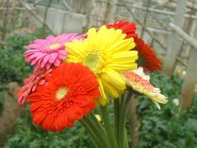
শুভেচ্ছা

Slide 2
উপস্থাপনায়ঃ
রহিমা আক্তার
সহকারি শিক্ষক
কুতুবের হাট সরকারি প্রাথমিকবিদ্যালয়। সেনবাগ,নোয়াখালী।

Slide 3

শ্রেণিঃ দ্বিতীয়
বিষয়ঃ বাংলা
পাঠ: সুন্দরবন
সময়ঃ ৪০ মিনিট।

Slide 4

পাঠ্যাংশঃ
ছবি দেখি ও মুখে মুখে বলি।

Slide 5

শিখনফলঃ
১।ছবি দেখে মুখে মুখে গল্প বলতে পারবে।
২।বাঘ,হরিন,বানর,কুমিরের ছবি দেখে চিনতে
পারবে।

Slide 6
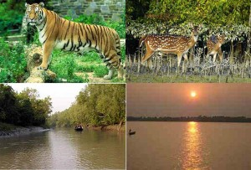
সুন্দরবন

Slide 7


ছবির গল্প
সুন্দরবন।
পৃষ্ঠাঃ ২

Slide 8
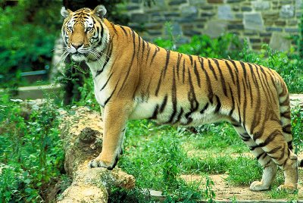

সুন্দরবনে আছে বাঘ।

Slide 9
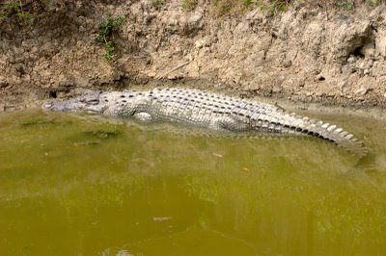
বনের পাশে নদীতে আছে কুমির।

Slide 10
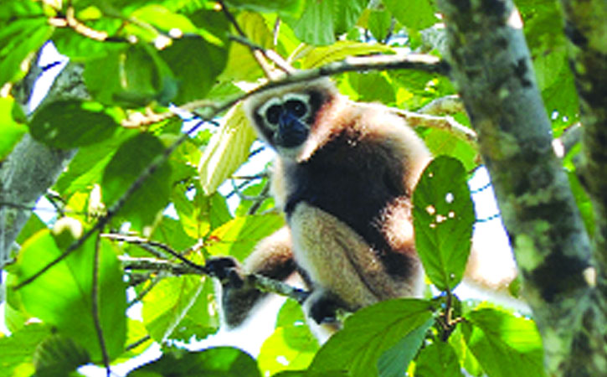

এই বনে বানর আছে

Slide 11
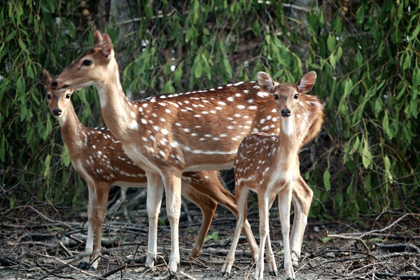

আরো আছে হরিন।

Slide 12
মুল্যায়নঃ
সুন্দরবনের তিনটি প্রাণীর নাম বল।

Slide 13
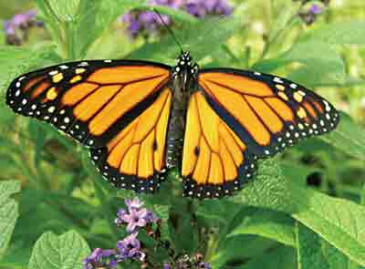
ধন্যবাদঃ

